Slide 1

Panse-Bêtes
L’équilibre sanitaire de mon troupeau

Slide 2
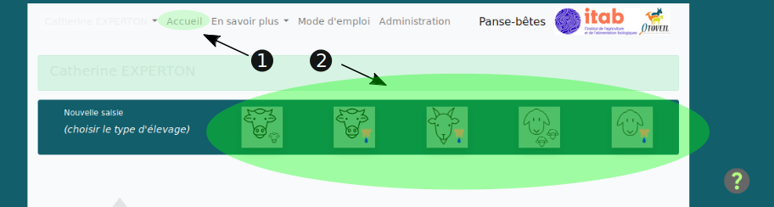
Choisir son type de troupeau
Pour démarrer, on utilise le menu Accueil. Il ouvre une page qui permet de choisir le type de troupeau en cliquant sur l’icone correspondante
Cela vous amène à la page suivante...

Slide 3
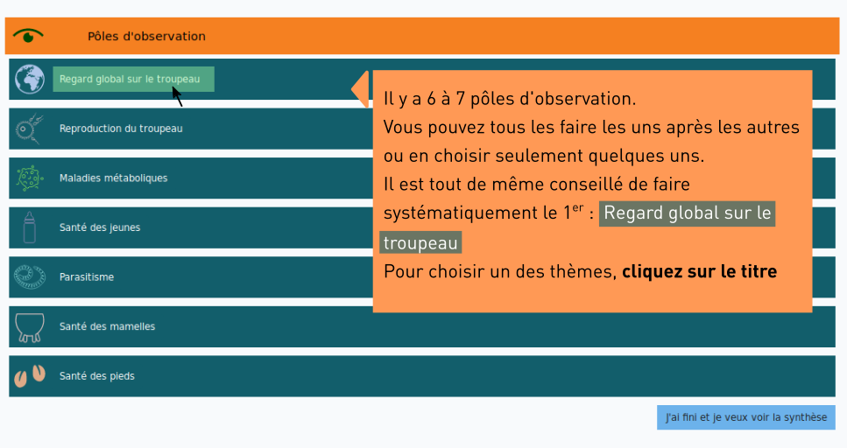
Passer en revue différents pôles
Cela vous amène à la page suivante...

Slide 4
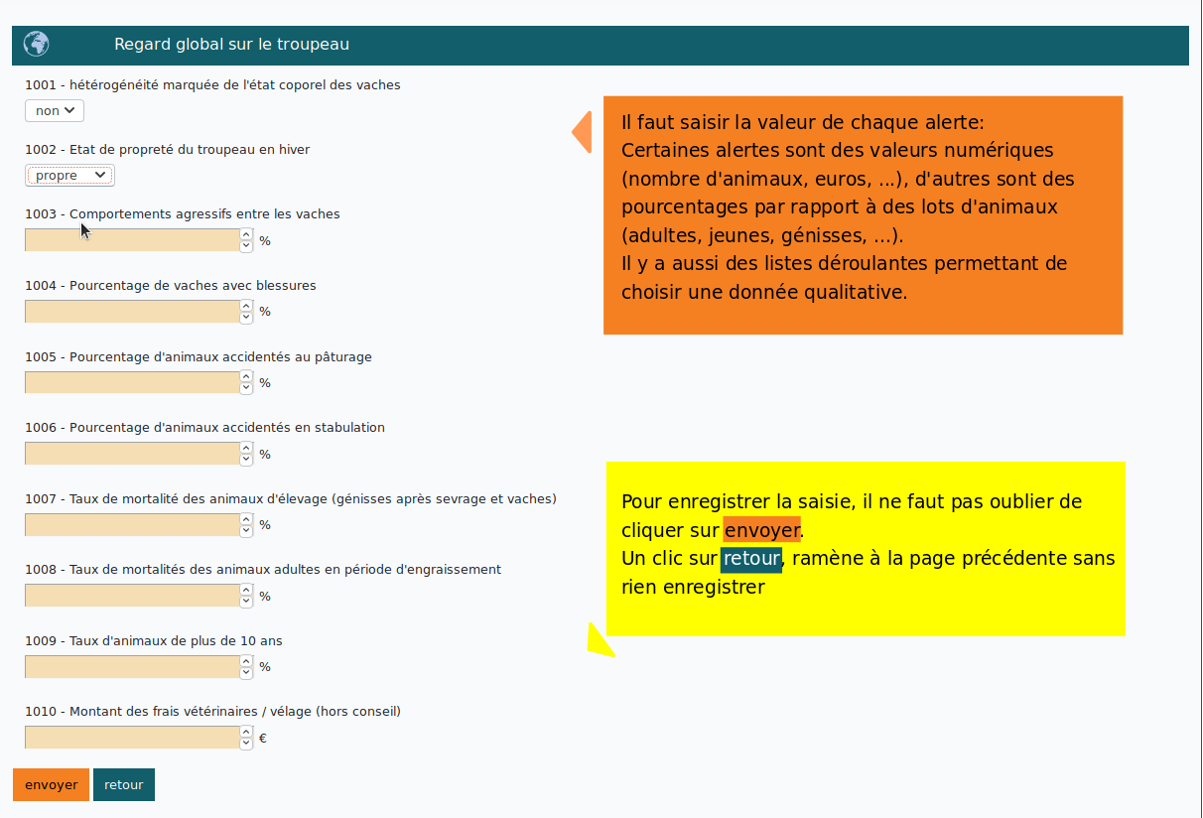
Pour chaque pôle, des alertes

Slide 5
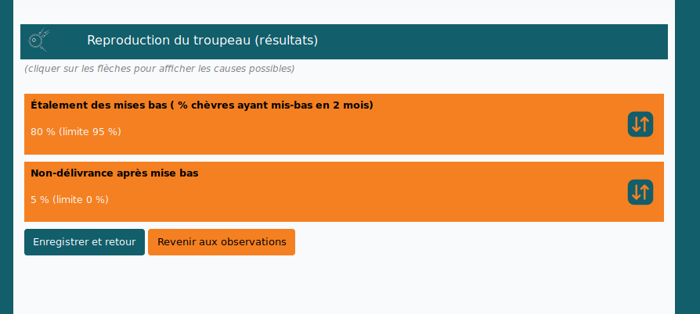
Si on dépasse les seuils
Si la donnée saisie est au-dessus du seuil (par exemple : mortalité adulte 5 % saisie et le seuil est à 2%), une fenêtre présente les alertes correspondantes

Slide 6

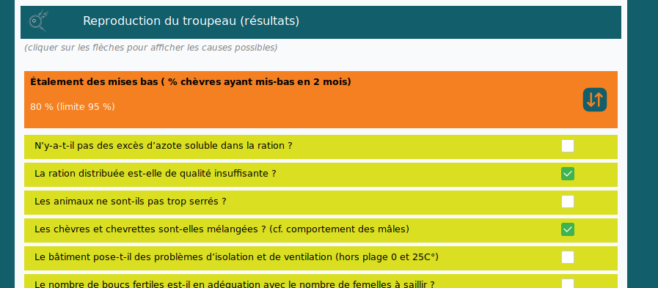
Chercher les causes des alertes
En cliquant sur l’icone
cela déplie une liste de questions.
Il s’agit des origines possibles et il faut cocher la cas où l’on pense que qu’il y a un problème.

Slide 7
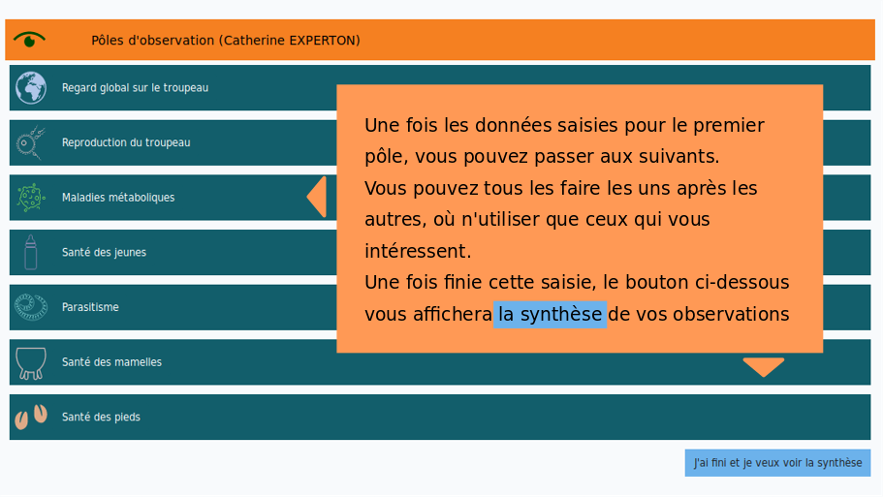
Passer au pôle suivant

Slide 8
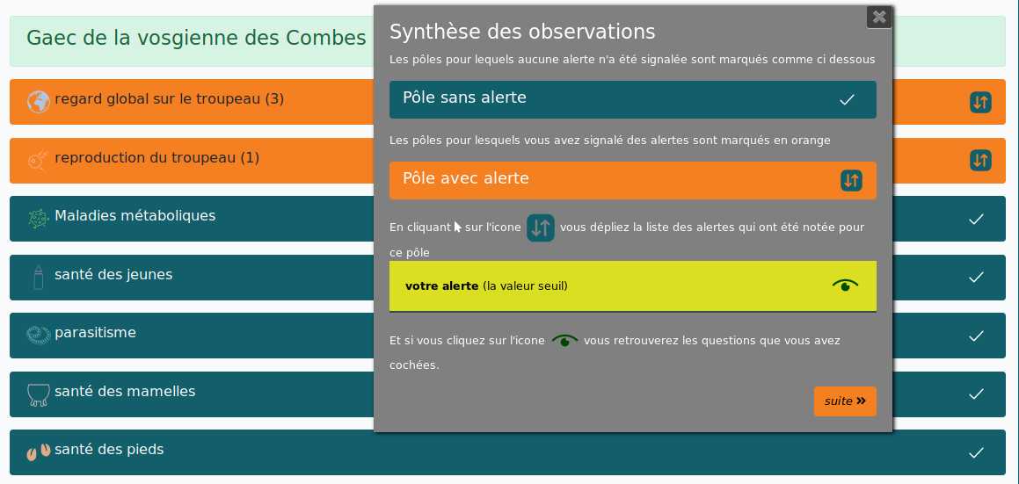
Voir la synthèse, pôle par pôle

Slide 9
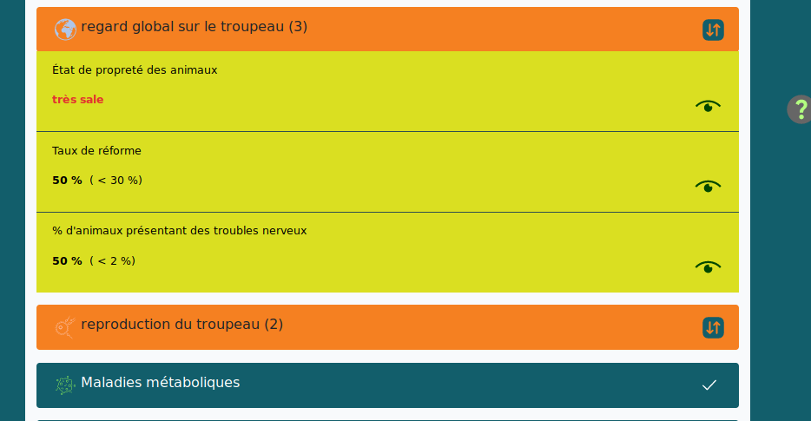
Afficher les alertes
En cliquant sur l’icone
cela affiche les alertes

Slide 10

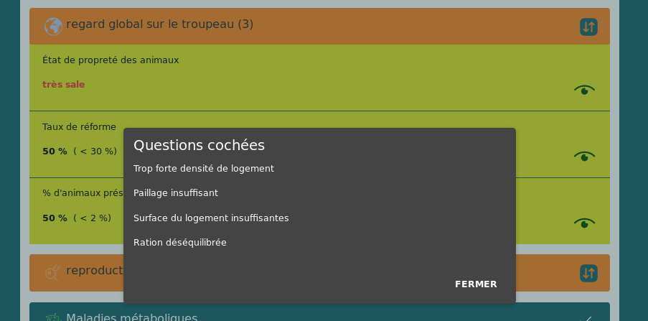
En cliquant sur l’icone
On retrouve les questions que l’on a cochées.

Slide 11
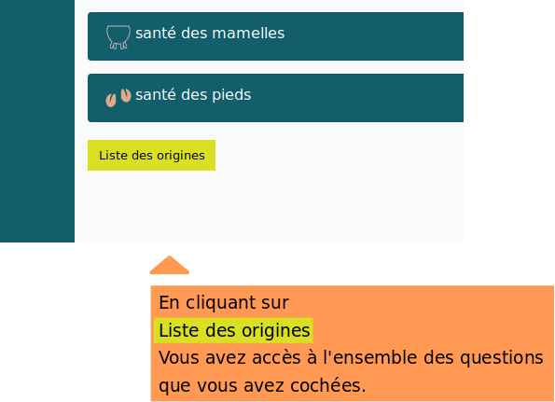
Vers une synthèse globale
Mais il est possible aussi de voir l’ensemble des questions cochées

Slide 12
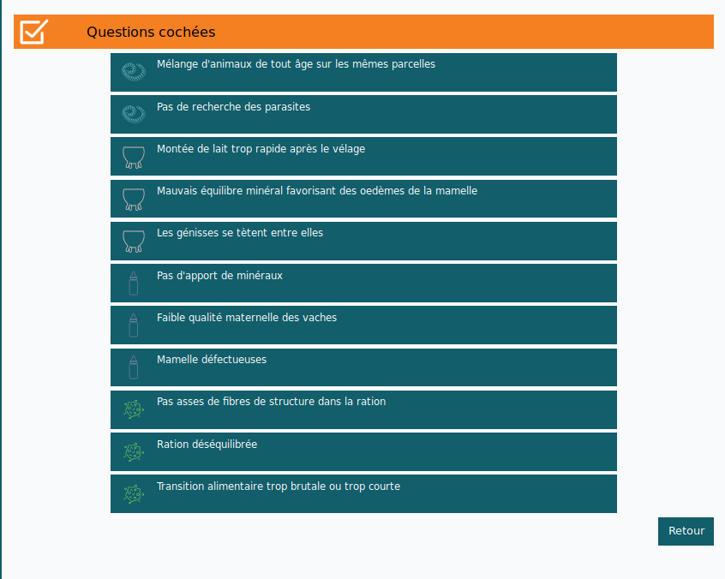
Lister toutes les causes

Slide 13
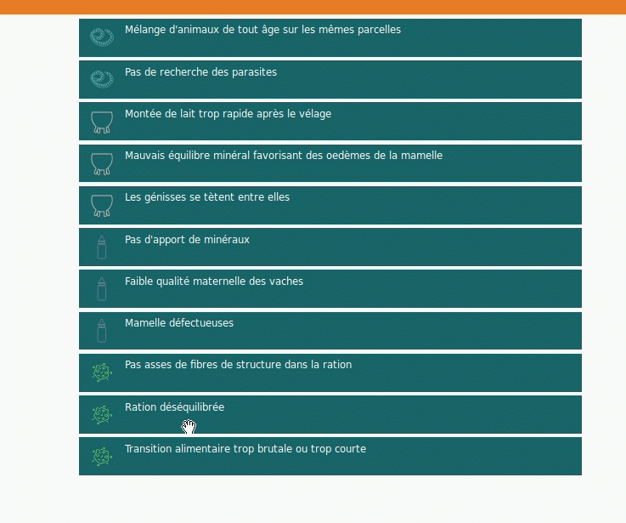
Et les réorganiser

